Slide 1

nodejs

Slide 2


1
nodejs基础
2
模块化
3
路由
4
form表单数据获取

Slide 3
WHY NODE
1、使用javascript（前后端交互更友好）
2、优秀包管理系统NPM ( 解决了依赖地狱)
3、更好的使用前端开发工具（webpack，gulp...）
4、先进的设计理念，异步化模型（更好的性能）
5、企业需求 （前端高薪必备）

Slide 4
WHY NODE
学习Nodejs 当下的目的及作用
1、对服务器端的技术有一定了解，掌握web应用的整体架构流程
2、更好的使用前端基于nodejs的工具（webpack、gulp…）
3、实现前端API的编写
4、向全栈晋级

Slide 5
相关内容
1、nodejs （让世界认为javascript无所不能）
2、mysql ( 简单易用的数据库)
3、mongodb （大数据管理、更友好）
4、node的脚手架 express （站长巨人的肩膀上）
5、项目实战 （在实战中磨练自己）
6、socket （即时通信、多人在线）

Slide 6
NodeJS 全栈项目开发
认识nodejs
Nodejs是一个Javascript运行环境。实际上它是对Google V8引擎进行了封装。V8引 擎执行Javascript的速度非常快，性能非常好。Node.js对一些特殊用例进行了优化，提供了替代的API，使得V8在非浏览器环境下运行得更好。
Node.js 使用事件驱动， 非阻塞I/O 模型而得以轻量和高效，非常适合在分布式设备上运行数据密集型的实时应用
特点
使用js编写服务器端程序
单线程、异步、事件驱动
处理速度快，但耗内存多

Slide 7
NodeJS 全栈项目开发
npm (node package manager)
Nodejs 的包管理工具，可以理解成跟node的相关的资源
npm是世界上最大的开放源代码的生态系统。

Slide 8
WHY NODE
创建网络服务
var http = require("http"); //nodejs内置的http对象 //通过http createServer创建一个网络服务对象，创建成功以后会调用，传人的方法 http.createServer(function (request,response) { //request 是网络请求的对象，response 是服务器向客户端输出的内容（都是形参可以改变） response.writeHead("200",{'Content-Type':'text/html;charset=utf-8'}); //设置输出内容的头信息 response.write("hello"); //输出 hello response.end();//输出结束 }).listen("8000");//通过8000端口监听 console.log("server run at http://localhost:8000");//控制台提示服务开启成功
在命令行中输入node server.js (使用node启动server.js)

Slide 9
NodeJS 全栈项目开发
使用supervisor提高nodejs调试效率
安装 supervisor（必须全局安装）
cnpm -g install supervisor
通过supervisor 启动server.js的服务
node server 变成=> supervisor server.js

Slide 10
NodeJS 全栈项目开发
模块加载（遵循commonjs规范）
1、定义模块
在m1.js里面对外提供一个对象 （module.exports）
module.exports={ name:"m1" };
2、使用模块
在m2.js使用require加载，可以直接使用 （require("./m1")）
var m1 =require("./m1"); module.exports={ name:"m2", m1:m1 };

Slide 11
NodeJS 全栈项目开发
文件的读写 （fs）
var fs = require("fs"); files
//异步的方法
fs. readFile(url,文件格式，function(err,data){
//回调
})
//同步的方式
var data = fs. readFileSync(url,文件格式)
//写入文件
fs.writeFile(url,要写入的内容，function (err) { //回调 })

Slide 12
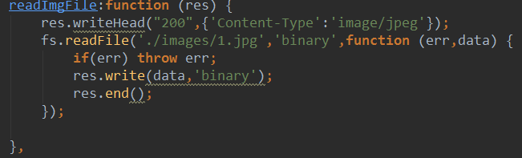
NodeJS 全栈项目开发
图片的读取

Slide 13
NodeJS 全栈项目开发
路由
路由的实质就是响应用户请求，给用户想要的内容（解析url输出相应的内容）

Slide 14
NodeJS 全栈项目开发
获取form表单参数（Get方式）
1、引入node提供的 url 对象
var url = require("url");
2、使用url.parse格式化request.url得到url对象
var urlObj = url.parse(request.url,true);

Slide 15
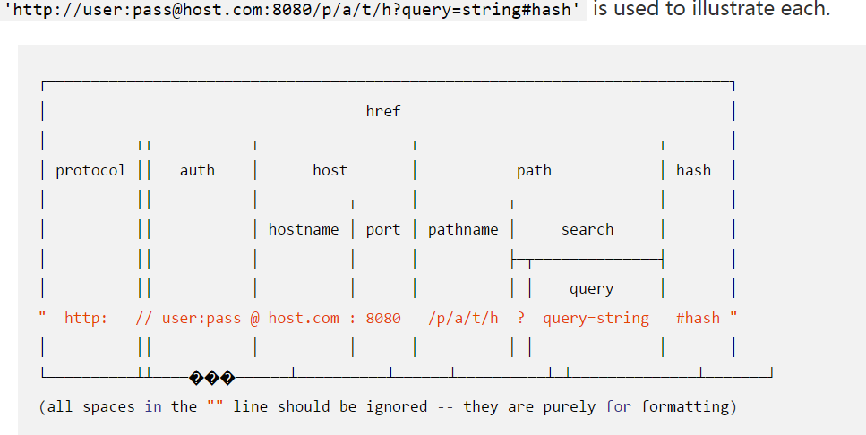
NodeJS 全栈项目开发

Slide 16
NodeJS 全栈项目开发
获取form表单参数（post方式）
因为post 的参数单独发送的，所有需要通过req.on(‘data’,callback)来监听
1、定义空字符串接收数据
var post = "";
2、当使用post方式传参的时候，把参数拼接起来 req.on('data',function (chunk) { post+=chunk; });
3、当参数发送结束，打印post参数 req.on('end',function () { console.log(post) });

Slide 17
NodeJS 全栈项目开发
通过node的querystring对象格式化字符串参数
var queryString = require("querystring");
req.on('end',function () { console.log(queryString.parse(post)) });

Slide 18
NodeJS 全栈项目开发
作业：数据接口的实现

Slide 19
NodeJS 全栈项目开发
曾经困扰你的跨域问题
1、jsonp
2、后端允许跨域
res.setHeader("Access-Control-Allow-Origin", "*")
3、服务器代理请求

Slide 20


THANK YOU

